Slide 1
Global Assembly Cache (GAC) Y Archivos temporales

Slide 2
Qué es el GAC
Como su nombre lo indica es un cache de DLLs que se utiliza por las aplicaciones de .NET
Las aplicaciones alojadas en IIS utilizan las DLLs de este cache en preferencia a las DLLs locales
Las DLLS del GAC son compartidas por varias aplicaciones
Registrar DLLs en el GAC solo debe hacer cuando es estrictamente necesario compartirlas entre varias aplicaciones
El GAC puede tener muchas copias de una DLL pero con diferente versión

Slide 3
Registrar DLLs en el GAC
Para registrar una DLL en el GAC se utiliza el progama gacutil en la línea de comandos (usando la ventana de comandos de VS)
El primer argumento es ‘-i’ seguido de un espacio y de la ruta completa del ensamblado a registrar
Ej: gacutil -i C:\Admin\Documents\Proyects\MyApp\bin\myapp.dll
El comando anterior registra la dll llamada myapp.dll en el GAC

Slide 4
Eliminar DLLs del GAC
Para eliminar una dll del gac se utiliza el programa gacutil desde la línea de comandos (usando la ventana de comandos de VS)
El primer argumento es ‘-u’ seguido del nombre del ensamblado
No es necesario indicar la ruta completa del ensamblado, solo su nombre
Ej: gacutil -u myapp
El ejemplo anterior elimina la dll llamada myapp.dll del GAC

Slide 5
Ver Contenidos del GAC
Para ver las DLLs registradas en el gac se utiliza el programa gacutil y una L minúscula:
Gacutil -l
Este comando lista todas las DLLs del GAC
Para ver el GAC desde el explorador de archivos se debe navegar a la siguiente ruta
C:\Windows\Microsoft.NET\assembly
En esta ruta hay tres carpetas donde se distribuyen las DLLs registradas
GAC_32
GAC_64
GAC_MSIL

Slide 6
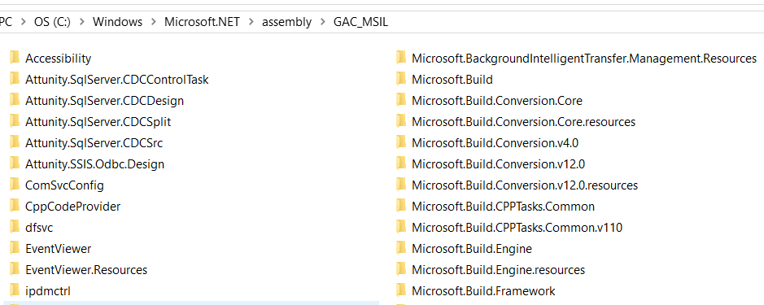
Ver Contenidos del GAC

Slide 7
Archivos Temporales de ASP.NET
Las aplicaciones web publicadas en IIS utilizan un cache adicional para sus DLLs y archivos
Este registro se hace de forma automática y es individual para cada app
Los archivos de este caché no son compartidos entre aplicaciones, hay un caché separado por app
Al publicar una nueva versión de la app se debe asegurar de que no queden archivos desactualizados en este cache
Los archivos de este caché se toman con precedencia sobre los locales, si está desactualizado se pueden producir comportamientos inesperados, o los cambios podrían no verse reflejados

Slide 8
Archivos Temporales de ASP.NET
Para eliminar el caché de ASP.NET se debe reiniciar el servidor de IIS (o el pool de la app) y proceder a borrar los archivos del cache
Los archivos se ubican en rutas diferentes dependiendo de la arquitectura de la app
Net 4.* y superior, x64
C:\Windows\Microsoft.NET\Framework64\v4.0.30319\Temporary ASP.NET Files
Net 4.* y superior, x86
C:\Windows\Microsoft.NET\Framework\v4.0.30319\Temporary ASP.NET Files
Net 2.* hasta 4.*, x86
C:\Windows\Microsoft.NET\Framework\v2.0.50727\Temporary ASP.NET Files

Slide 9
Observaciones
Es importante estar atento a las DLLs copiadas en el GAC o en los archivos temporales de ASP.NET
Se debe revisar que no haya DLLs que no deseemos cachear
También se debe comprobar que la fecha de las DLLs sea la de la versión más reciente
Es un problema común que al actualizar una app los cambios no se vean reflejados debido a que hay una versión desactualizada de las DLLs en el GAC o en el caché

